Slide 1
粉丝群助手-增粉神器介绍
宗正小程序队

Slide 2
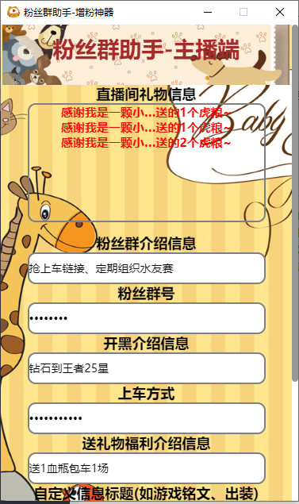
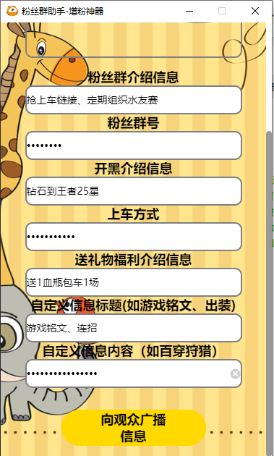
主播端介绍
主播端主播上传粉丝群信息、粉丝群号、开黑信息、上车方式、送礼物福利信息或者其他自定义信息，并点击向观众广播信息。主播端会监听直播间的礼物信息送礼物人的昵称、礼物名称和数量，便于主播核对。

Slide 3
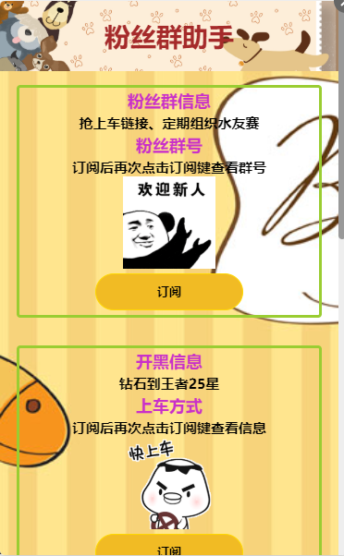
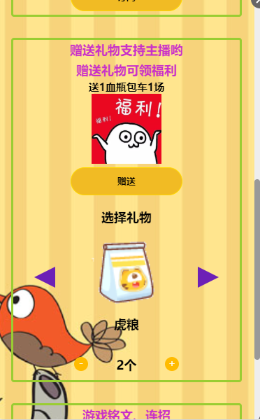
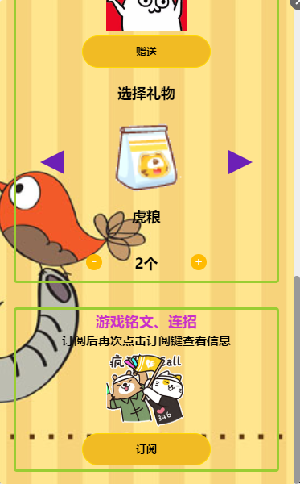
观众端可以看到主播的广播的介绍信息，但是未订阅用户看不到具体的粉丝群号、上车方式和自定义内容，通过订阅主播可以看到响应信息。同时介绍送礼物福利，给用户提供送礼物助手，引导用户送礼物。
观众端介绍 （订阅前）

Slide 4
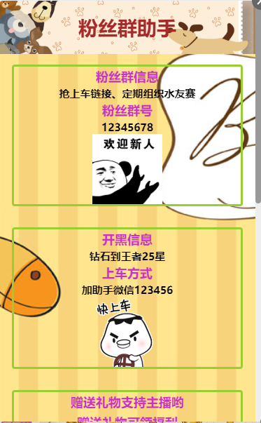
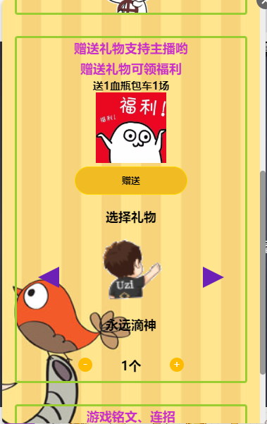
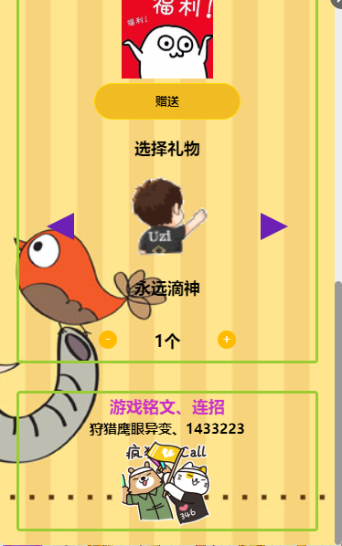
观众端介绍 （订阅后）
观众端可以看到主播的广播的介绍信息，但是未订阅用户看不到具体的粉丝群号、上车方式和自定义内容，通过订阅主播可以看到响应信息。同时介绍送礼物福利，给用户提供送礼物助手，引导用户送礼物。

Slide 5
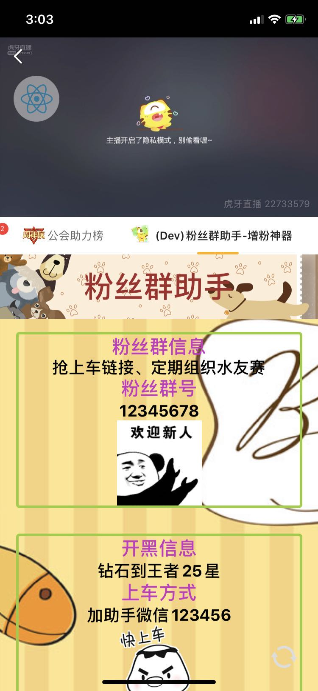
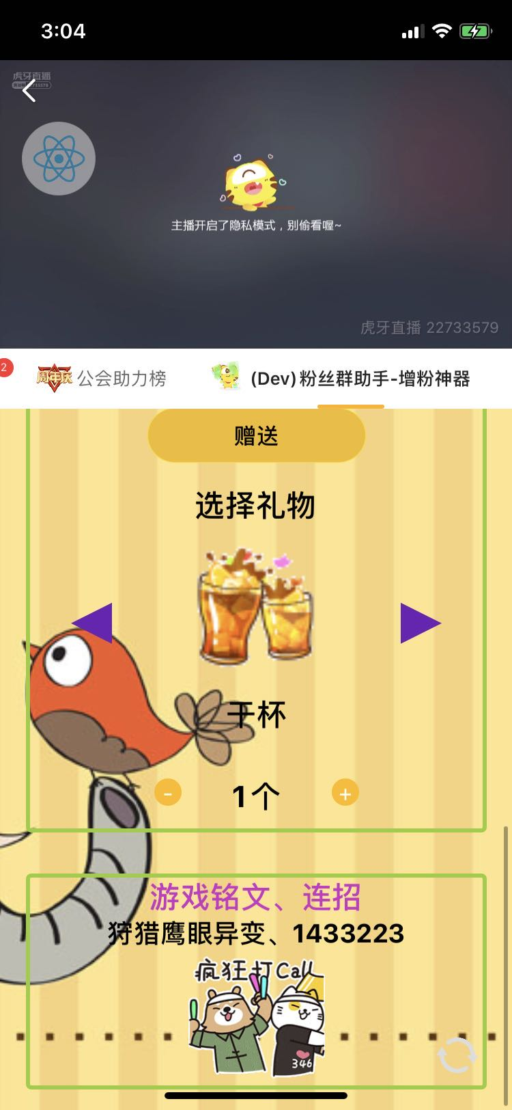
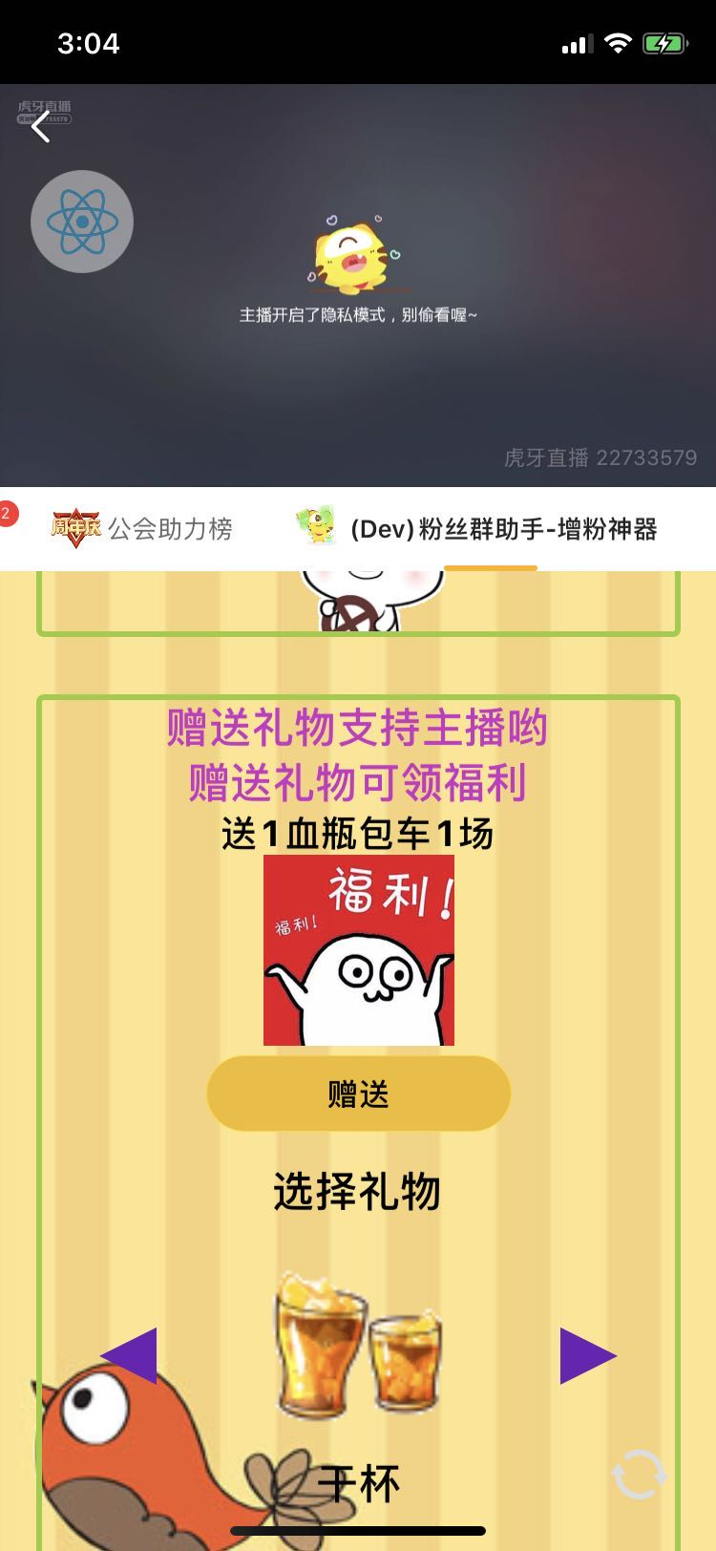
手机App适配 （竖屏）

Slide 6
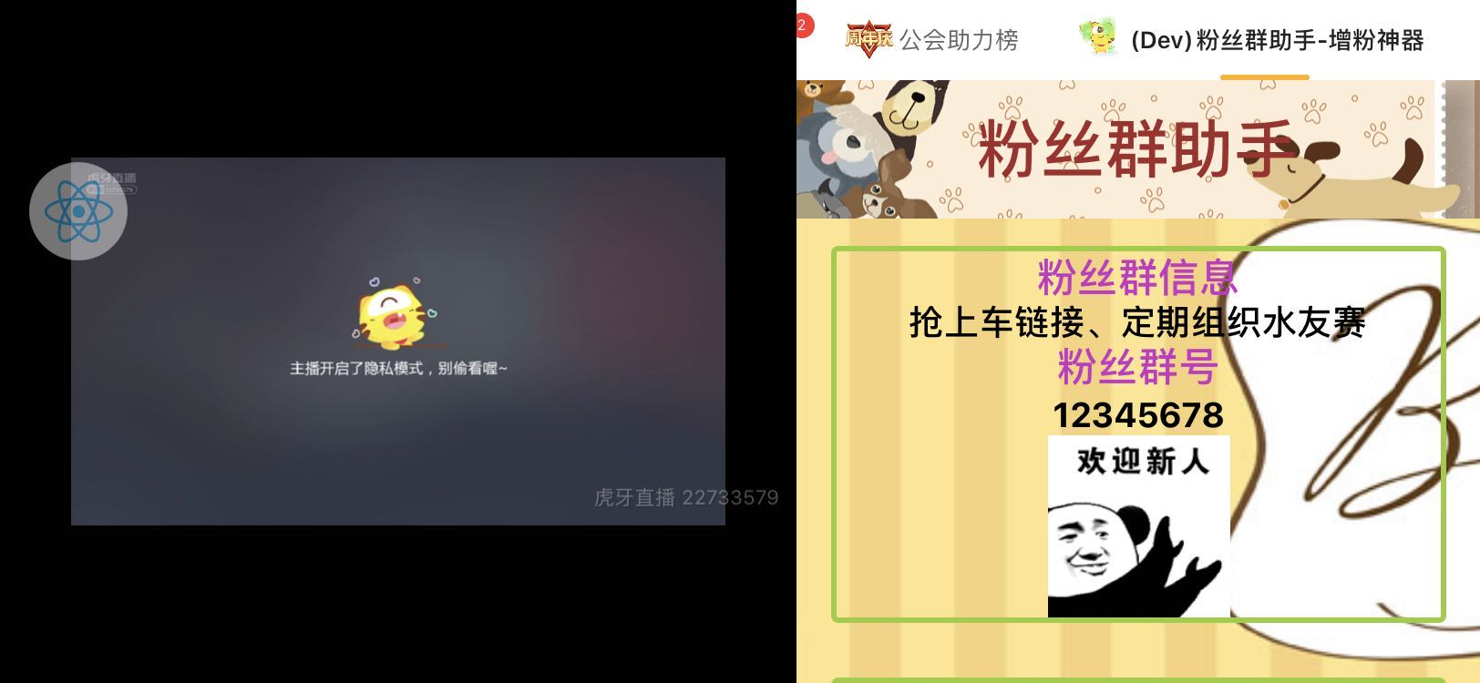
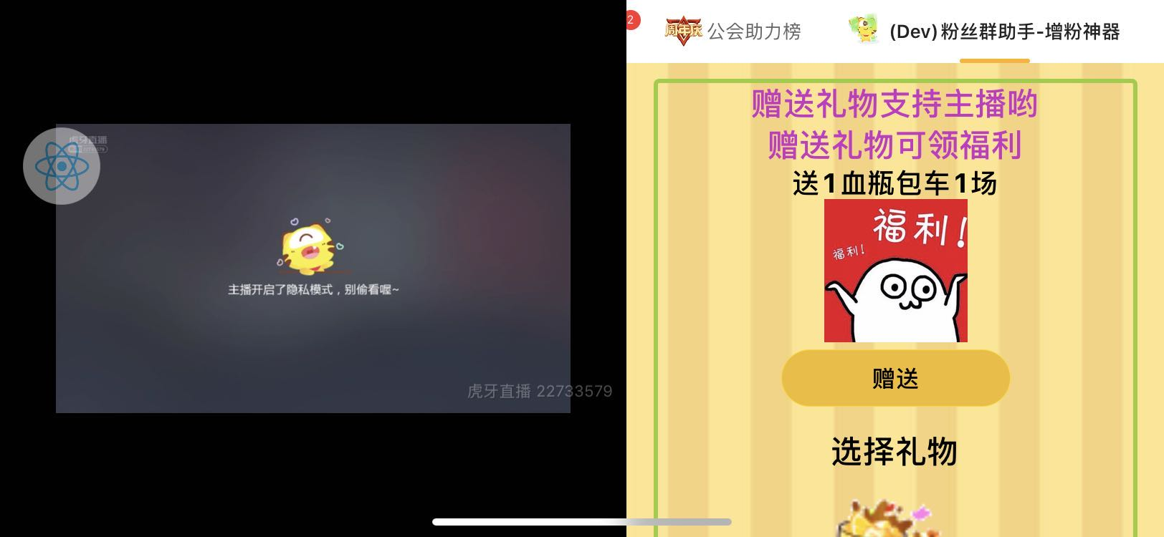
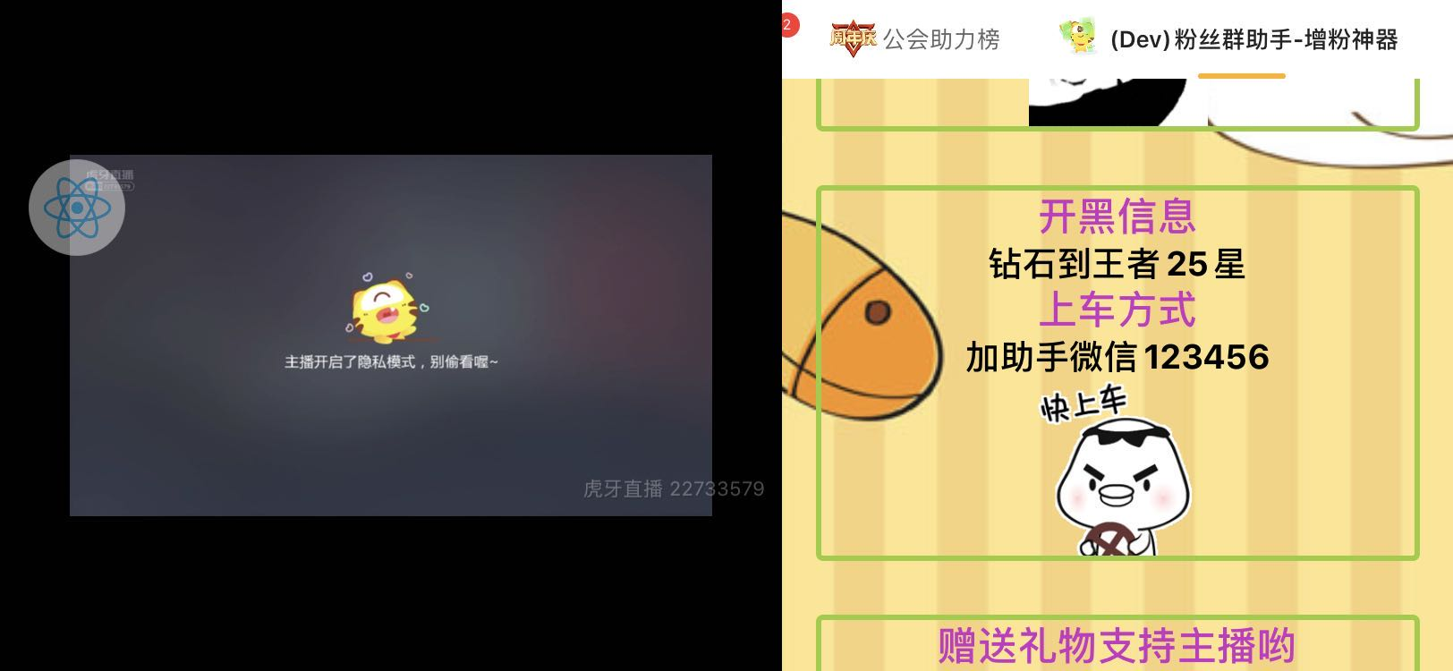
手机App适配 （横屏）

Slide 7
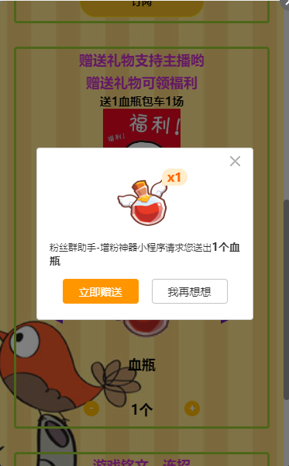
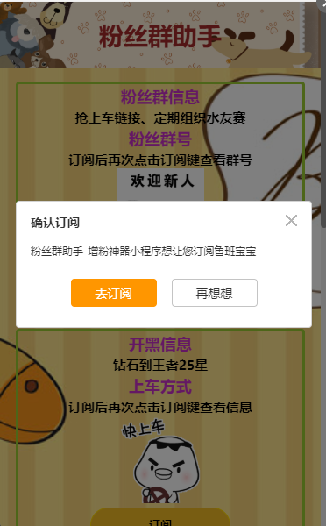
订阅和赠送礼物引导

Slide 8
测试用的文字
抢上车链接、定期组织水友赛
12345678
钻石到王者25星
加助手微信123456
送1血瓶包车1场
游戏铭文、连招
狩猎鹰眼异变、1433223

Slide 9
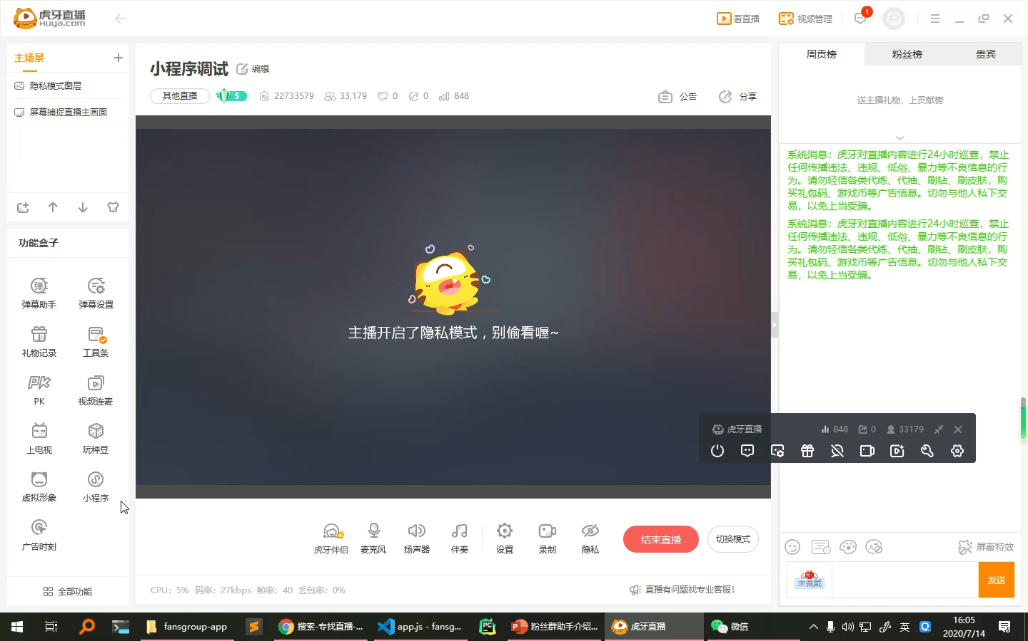
测试视频

Slide 10
已知存在的问题
1、 主播端添加监听订阅，自动广播没有效果
2、 观众端第一次接收延时很小，再次发送接收延时大，甚至卡住，观众端刷新可以解决这个问题

Slide 11
谢谢各位专家的指导

